Slide 1
1
伍家恩 吕佩芸
ONE
PRODUCT
Notes:
大家好，我是吕佩芸，我是伍家恩。
今天我们要为大家介绍一个产品

Slide 2
2
TWO
COMPANIES
Notes:
它关乎两大巨头公司

Slide 3
3
THREE
YEARS
Notes:
经过三年时间

Slide 4
+
MORE
FUN
Notes:
为我们带来了很多乐趣

Slide 5
络
网
包
红
Notes:
它就是网络红包，也可以叫它网红。
它的的确确也是一个网红，
为什么这么说呢？
让我们先来看看两组数据

Slide 6
1406%
单位：亿
Notes:
除夕当晚微信收发红包量从15年的10.1亿到17年的142亿，其增比达到了1406%

Slide 7
Average
58.5%
全网渗透率=使用用户样本/整体手机网民样本
Notes:
再来看看全网渗透率 微信为76.5% QQ为52.9% 支付宝为46.1% 其中集福功能达到了1/3的占比
也就是说 鹅厂和阿里巴巴的平均渗透率为58.5%

Slide 8

WHY？
Notes:
看到这里 我想大家都会非常震惊 原来红包也是网红
那这位网红为何能异军突起呢？
有请我的partner为大家介绍

Slide 9
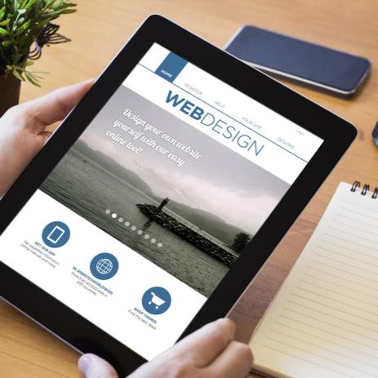
WHY
“
产品设计
”
“
产品运营
”

Slide 10
WHY
产品设计
KISS
Sociable
Interesting
Simple

Slide 11
WHY
产品设计
有趣性
简单性
社交性
有趣性
简单性
社交性
KISS
Notes:
也就是说，网络红包基于强大的社交平台，通过最大程度上的信息简化，让用户体验到抢”的乐趣以及拆开红包时带来的惊喜。这三大特性是使网络红包形成病毒式传播的有力支撑。
体现在抢”的乐趣以及拆开红包时带来的惊喜，让用户在参与过程中获得乐趣，从而带来了更高的参与度。
最短化 “收 – 发” 路径，让收发更快，做到最大程度上的信息简化
微信作为强关系的社交平台，更贴近现实生活中人与人之间的关系和社交属性，也使得该产品更容易传播。

Slide 12
WHY
产品运营
有趣性
简单性
时机
策略
Notes:
其产品运营对时机与策略的准确拿捏
在对的时间做对的事情【利用传统节日扩大宣传效果】就好比我们刚经历过的春节红包大战。
通过深刻洞悉用户需求背后的心理与动机，抓住用户的核心需求，以避免不必要的资源与精力浪费

Slide 13
SWOT

Slide 14

SWOT
对传统红包的突破创新
操作简单
易用性强
Strength
Innovation
Usability
Notes:
结合上面提到的产品设计与产品运营，毫无疑问，网络红包是对传统红包的突破与创新，其引入了游戏原理以及简单易操作的特点会非常有利于它的传播。

Slide 15
SWOT
情感局限
安全漏洞
Weakness
Limitation
Insecurity
Notes:
但是它的劣势就体现在情感局限与安全漏洞方面。在使用网络红包的时候往往是只能通过一些祝福语有时甚至是默认的祝福语来进行情感的传递，这就使得感情传递的效果失真，也就失去了红包的真正意义。另一方面，网络红包终究是互联网产品，而移动互联网行业当中的安全问题始终无法根除，这也造成了网络红包可能存在安全漏洞的可能。

Slide 16
SWOT
AR技术
互联网经济
Opportunity
Technology
Economics
Notes:
网络红包与AR等先进技术的完美结合和应用更接地气，从而进一步接近庞大的消费者市场
互联网经济盛行下，网络红包会进一步地带动社交经济的发展

Slide 17
SWOT
涉税问题
涉赌问题
Threat
Tax
Gambling
Notes:
那么威胁到网络红包的就是涉税问题跟涉赌问题了。出于宣传目的，企业除了向公众发放现金红包外，还采用代金券、折扣券等形式对公众进行红包发 放。虽然在发放时无须进行税务处理，但对持有非现金红包的顾客来说，他们持券消费时就会涉及到税务处理。
事实上，截至目前为止，全国各地已经发生了多起微信红包涉赌案件。微信“抢红包”被一些不法分子利用，异化为一种网上赌博工具，在微信上组织各种形式的赌博活动。

Slide 18
Business
Model

Slide 19
Model
红包
支付
红包是推广性产品
共生关系
线上流量转换成线下流量
Notes:
首先红包和支付可以说是共生
红包是支付的推广产品，
就好像红包是外包装，支付是实际产品一样
红包最终的基点还是落于将线上流量转换成线下流量上

Slide 20
Model
运营成本和利润
营销策略
新用户
使用红包
支付
收入
Notes:
在此基础上，公司运用红包新颖的销售策略吸引新用户以此使用红包，
进而达到推广线上线下支付功能的目的，以此来创造合作与资金运作的收入，
一部分用于营销运营，剩下即是利润

Slide 21
Potential
Notes:
红包可以说是一支潜力股
据统计，有一半的人认为红包对他们的生活重要或非常重要
红包已经建立了一定的人群依赖度

Slide 22
Potential
移动商业模式扩张
产品升级
Notes:
除此之外红包带动了移动商业模式发展，企业更方便挖掘潜在用户群，也增加了红包的使用度
同时红包的快速发展可能摆脱传统红包“只在过节喜庆的日子使用”的特点，独立升级成一种互联网产品
可以预测，在未来数年的时间里，
红包会对社会 带来更大的冲击

Slide 23

年年像过年
岁岁有红包
Notes:
最后祝大家年年像过年 岁岁有红包

Slide 24
Thanks
Notes:
谢谢大家！

